Slide 1
第4章
战略管理
内部资源分析

Slide 2
学习目标
认识企业资源的内涵及竞争价值分析
掌握企业能力分析的内容与方法
识别企业核心竞争力以及认识培育核心竞争力的途径
了解企业的动态能力及实现途径
使用价值链分析企业的竞争优势和战略成本
掌握SWOT分析的方法并能实际运用
Notes:
字号可根据

Slide 3
目录
第1节 企业资源
第2节 企业能力
第3节 企业价值链
第4节 内部因素评价矩阵
第5节 SWOT分析法

Slide 4
资源基础观揭示公司独特的资源与能力组合对战略的决定性影响
资源：企业生产过程的投入
资源：企业生产过程的投入
资源：企业生产过程的投入
资源：企业生产过程的投入
资源：企业生产过程的投入
资源：企业生产过程的投入
以资源为基础的竞争优势理论认为，任何一家企业都是资源与能力的独特组合，这些资源和能力是组织战略的基础和利润的重要来源。
因此，企业内部的资源和能力比外部环境更重要。战略的选择应最有效利用其核心竞争力，抓住外部环境的机遇。
以资源为基础的竞争优势理论认为，任何一家企业都是资源与能力的独特组合，这些资源和能力是组织战略的基础和利润的重要来源。
因此，企业内部的资源和能力比外部环境更重要。战略的选择应最有效利用其核心竞争力，抓住外部环境的机遇。
以资源为基础的竞争优势理论认为，任何一家企业都是资源与能力的独特组合，这些资源和能力是组织战略的基础和利润的重要来源。
因此，企业内部的资源和能力比外部环境更重要。战略的选择应最有效利用其核心竞争力，抓住外部环境的机遇。
以资源为基础的竞争优势理论认为，任何一家企业都是资源与能力的独特组合，这些资源和能力是组织战略的基础和利润的重要来源。
因此，企业内部的资源和能力比外部环境更重要。战略的选择应最有效利用其核心竞争力，抓住外部环境的机遇。
以资源为基础的竞争优势理论认为，任何一家企业都是资源与能力的独特组合，这些资源和能力是组织战略的基础和利润的重要来源。
因此，企业内部的资源和能力比外部环境更重要。战略的选择应最有效利用其核心竞争力，抓住外部环境的机遇。
以资源为基础的竞争优势理论认为，任何一家企业都是资源与能力的独特组合，这些资源和能力是组织战略的基础和利润的重要来源。
因此，企业内部的资源和能力比外部环境更重要。战略的选择应最有效利用其核心竞争力，抓住外部环境的机遇。
能力：将众多资源结合运用来完成一项任务或活动的才能
能力：将众多资源结合运用来完成一项任务或活动的才能
能力：将众多资源结合运用来完成一项任务或活动的才能
能力：将众多资源结合运用来完成一项任务或活动的才能
能力：将众多资源结合运用完成一项任务或活动的才能
竞争优势：企业战胜竞争对手的能力
竞争优势：企业战胜竞争对手的能力
竞争优势：企业战胜竞争对手的能力
竞争优势：企业战胜竞争对手的能力
有吸引力的行业：利用公司资源和能力挖掘有机会的行业
有吸引力的行业：利用公司资源和能力挖掘有机会的行业
有吸引力的行业：利用企业资源和能力挖掘有机会的行业
战略设计和实施：采取能够获取超额利润的战略行动
战略设计和实施：采取能够获取超额利润的战略行动
超额利润：获取超额利润
超额利润：获取超额利润

Slide 5
环境因素和企业特点共同决定企业战略和利润率
通过研究外部环境，
企业确定：
它们可能会选择做什么
通过研究内部环境，
企业确定：
它们能做什么
要想在21世纪竞争格局下取得成功，企业必须积累自己独到的资源和能力，而这又必须适应不断变化的行业环境。通过行业组织模型，我们可以理解市场行为;通过资源基础模型，我们可以理解企业如何发展并有效利用资源、能力和竞争力。企业能做什么和要做什么的契合会促进企业发展战略意图、追求战略使命以及形成战略。

Slide 6
内部环境分析的思路
竞争优势
战略竞争力
发现核心竞争力
核心竞争力
产生竞争优势
的资源与能力
价值链分析
持久性竞争
优势的标准
能力
一组资源的整合
资源
有形
无形
有价值的
稀缺的
难以模仿的
不可替代的
外包

Slide 7
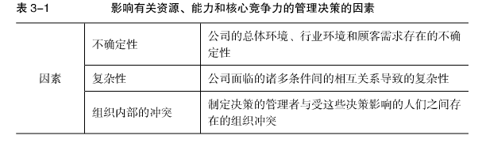

Slide 8
1
企业资源
1.1 企业资源的内涵
1.2 企业资源的种类
1.3 企业资源与竞争优势

Slide 9
1.1 企业资源的内涵
企业资源指的是企业在向社会提供产品或服务的过程中所拥有或者控制的、能够实现企业战略目标的各种要素的集合。
资源基础理论把企业绩效的差别归结为企业的资源不同。
所谓资源，是指企业在生产经营过程中所投入的各种要素。
资源是经济学的基本概念，资源配置也是经济学中的一个经典命题。

Slide 10
1.2 企业资源的种类
有形资源（财务资源、组织资源、实物资源、技术资源）
主要指具有物理属性且可见的资源，如企业的资本金、股票、银行存款以及厂房、机器设备、有利的地理位置等。企业的大部分固定资产和流动资产都属于有形资源。
无形资源
市场资源：企业所拥有或控制的、同市场密切相关的资源要素，它来自于企业同市场及顾客建立的有利关系。（商标、信誉、品牌、关系）
知识资源：专利、版权、商标、专有技术、设计专有权以及一系列并未受专利保护的其他知识。
人才资源：体现在企业员工身上的才能，包括企业员工的专业技能、创造力、解决问题的能力及管理能力等。
基础结构资源：企业的管理哲学、企业文化、企业内部的基本管理制度以及企业同外界力量所形成的各种协议和制度安排。
组织能力：企业内部各种被用来实现某一个目的的组织流程等。

Slide 11
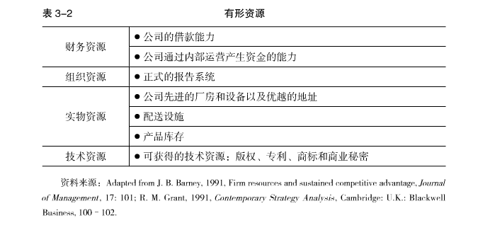
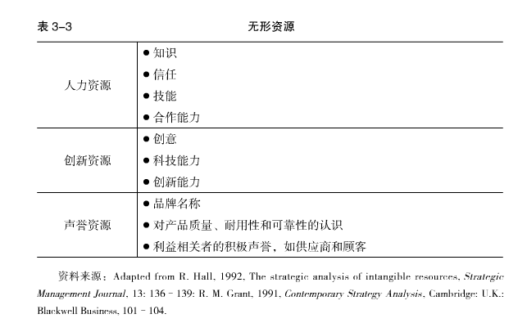

Slide 12
普通资源和独特资源的区别
 | 有形资源 | 无形资源
普通资源 | 易于发现、易于获得 | 易于识别、众所周知的常识，易于学习模仿
独特资源 | 难以获得，行业内比较少见，可能无法移植 | 难以评估难以确定，难以理解，需要一定时间去学习，可能需要具有一定经验

Slide 13
1.3 企业资源与竞争优势
什么样的资源对企业最有价值？
巴尼（J. B. Barney）曾列举出五项能构成企业持久竞争优势的资源的条件：
VRIN原则:Valuable(有价值的), Rare(稀缺的), Imitability(不可模仿的),Non-substitutable(不可替代的)
在创造价值过程中发挥重要作用的
稀缺的
不可模仿的
不可替代的
可以低成本价获得的

Slide 14
1.3 企业资源与竞争优势
格兰特（ Grant，1991）则提出评价资源重要性的四项标准：
占用性（Appropriability）
耐久性（Durability）
转移性（Transferability）
复制性（Replicability）

Slide 15
1.3 企业资源与竞争优势
资源竞争的焦点是模仿与反模仿，独占与反独占。
因此从竞争角度看，资源配置只是战略中的一个问题，而资源开发（形成优势资源）、积累（提升资源）、整合（组合资源）和运用（配置资源）是一组相连贯的战略课题。
持久竞争优势四种标准结合的结果
资源和能力是否有价值 | 资源和能力是否稀有 | 资源和能力是否难于模仿 | 资源和能力是否不可替代 | 竞争后果 | 业绩评价
否 | 否 | 否 | 否 | 竞争无优势 | 低于平均的回报
是 | 否 | 否 | 是/否 | 竞争对等 | 平均回报
是 | 是 | 否 | 是/否 | 暂时性的竞争优势 | 平均回报至高于平均回报
是 | 是 | 是 | 是 | 持久性的竞争优势 | 高于平均回报

Slide 16
2
企业能力
2.1 企业能力的内涵
2.2 核心能力
2.3 动态能力

Slide 17
2.1 企业能力的内涵
企业能力是指运用、转换与整合资源的能力，是资产、人员和组织投入产出过程的复杂结合，表现为整合一组资源以完成任务或者从事经营活动的有效性和效率。企业是一个能力体系或能力的集合，能力决定企业的规模和边界。
企业的能力分析是战略管理领域中传统的分析方法。
能力是指企业分配资源的效率，这些资源被有目的地整合在一起，以达到一种预想的最终状态。
通常把能力分为营销能力、生产能力、财务能力、组织能力、技术开发能力等。
能力分析强调通过与竞争对手对比来认识企业的优势和劣势。（这些内容实际上与资源、价值链分析有很大重合）

Slide 18
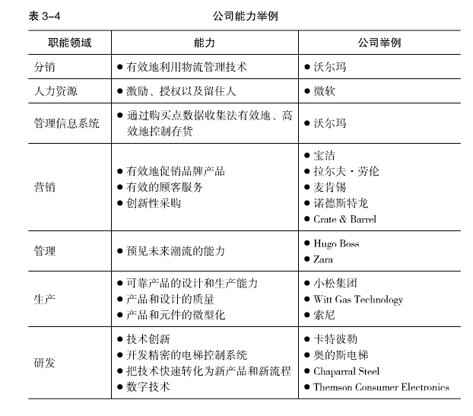

Slide 19
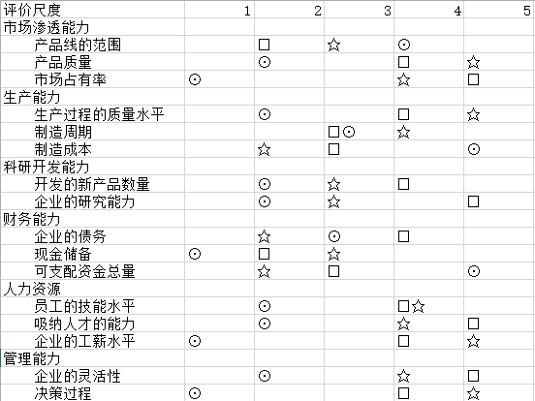
2.1 企业能力的内涵
有关企业能力的传统分析方法
弱 中等 强
注：“□”为本公司；“☆”为竞争对手１；“⊙”为竞争对手２。

Slide 20
2.2 核心能力
核心能力理论是战略管理学家普拉哈拉德、哈默尔于1990年在《哈佛商业评论》上发表的《公司核心能力》一文中最早提出的，其后核心能力理论在理论界和工商界得到广泛应用。
“核心能力是组织中的积累性学识，特别是关于如何协调不同的生产技能和有机结合多种技术的学识。”
——普拉哈拉德、哈默尔

Slide 21
2.2 核心能力
Leonard-Barton认为核心能力是识别和提供竞争优势的知识体系。这个体系可以从四个方面衡量：
组织成员所掌握的知识和技能
企业技术系统之中的知识
管理系统，企业管理制度、对创新的奖励、有计划的员工教育等
价值系统，即企业文化

Slide 22
2.2 核心能力
核心能力的识别：
一种能力要想成为核心能力，必须是“从客户角度出发，是有价值并不可替代的；从竞争者的角度出发，是独特并不可模仿的“。
价值性——核心能力具有市场价值、能为消费者带来价值创造或价值附加
索尼的核心能力是微型化，它带给用户的利益是随身携带。
沃尔玛的核心能力是其采购、信息化和强大的物流管理，它带给用户的利益是更低的产品价格。

Slide 23
2.2 核心能力
独特性——指极少数现有或潜在竞争对手能拥有的能力
有价值而普遍存在的资源和能力可能会造成对等竞争。只有当企业创造并发展那些与竞争对手共有能力不一样的能力时，才会产生竞争优势。
戴尔用来塑造并发展商业模式的能力（低成本、高效率的直销模式）

Slide 24
2.2 核心能力
难于模仿性——是其他企业不能轻易建立的能力
核心能力是不同技能的有机融合，是公司的战略性资源。一项能力的模仿成本和难度越大，它的潜在竞争价值就越大。难以模仿的条件：基于特定历史条件；界限模糊；复杂性。
英特尔公司的核心能力是持续不断的快速的推出新一代功能更强大的芯片。
许多竞争对手、客户、分析家认为麦肯锡的文化是其竞争优势的首要来源。

Slide 25
2.2 核心能力
难以替代性——指不具有战略对等资源的能力
一种能力越难被替代，它能产生的战略价值就越高。竞争对手就越难模仿它的战略以产生价值。
企业的专有知识以及建立在经理和员工间信任基础上的工作关系就是很难被了解、也很难被替代的能力。

Slide 26
2.2 核心能力
延展性——核心能力可使企业拥有进入相关市场的潜力，衍生出一系列新的产品和服务
宝洁公司在产品开发和营销方面的核心能力；
佳能公司在图像显示技术方面的核心能力。
持久性——核心竞争力给企业带来持续竞争优势
企业核心竞争能力的形成必然是企业整体优化的结果，必然在企业拥有的全部资源中持续发挥作用。

Slide 27
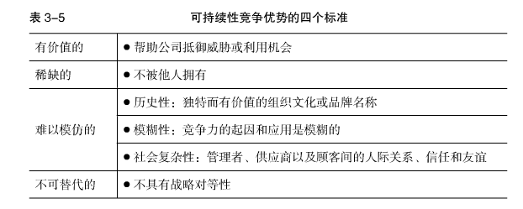

Slide 28
2.2 核心能力
资源
企业生产过程的投入
核心竞争力
一种战略能力
YES
来源
能力
一组资源的整合
是否满足识别标准
NO
能力
一组非战略资源的整合

Slide 29
2.2 核心能力
最终产品
最终产品
最终产品
最终产品
核心产品
核心产品
核心能力
核心能力
核心能力

Slide 30
2.2 核心能力
核心能力的管理
核心能力应该在企业战略中处于核心位置；核心能力管理中有四项基本任务。
选择核心能力的发展方向；
制定培养的具体步骤；
展开核心能力；
保护核心能力。

Slide 31
2.2 核心能力
选择核心能力的培养方向
特别要注意区分哪些可能成为、而哪些不可能成为核心能力。
例：本田的核心能力(强大的研发能力，特别是发动机的研发与生产技术）
PRAHALAD等指出，凭借廉价劳动力形成的竞争力不应被看作核心竞争力。
定义核心能力，应该充分展现出企业的发展机遇。

Slide 32
2.2 核心能力
核心能力的展开
加速企业内部的技术扩散和挖掘多样化经营的机会。
为了在多项业务间运用核心能力、在众多新市场上运用核心能力，企业必须在组织内部展开核心能力，即把核心能力从一个部门或业务单位移植到另一个部门或单位。
企业内部的人才流动与风险组织。

Slide 33
2.2 核心能力
核心能力的保护
战略性防范
制度性防范
竞争性防范

Slide 34
2.3 动态能力
动态能力是企业为了应对竞争对手和顾客需求的不断变化，主要决策者重新配置和整合企业资源的能力
动态能力的识别与特征
开拓性
开放性
复杂性
难以复制性
动态能力是通过连续不断的对组织内外部资源的整合、构建、重新配置而形成的，要依赖于组织资源尤其是组织核心资源的支撑而逐渐发展，良好的组织绩效离不开组织的强动态能力、独特资源和好的战略，三者缺一不可。

Slide 35
3
企业价值链
3.1 价值链与价值系统
3.2 价值链的基本构成
3.3 价值链与战略成本管理
3.4 价值链与竞争优势

Slide 36
3.1 价值链与价值系统
企业创造价值的过程可以分解为一系列互不相同又互相联系的活动，或者称之为价值增值活动，其总和就构成企业的“价值链”。
迈克尔·波特说，“把企业作为一个整体来看待，是无法理解企业的竞争优势的”。
竞争优势来源于企业在设计、生产、营销、交货等过程和辅助过程中所进行的许多相互分离而又相互衔接的活动。
战略的基本单位是“活动”。

Slide 37
3.1 价值链与价值系统
价值链
价值活动
价值系统
按照创造价值的关系所形成的企业活动整体
创造价值的基本工作
价值活动可以分为两类：直接活动和辅助活动
前后相连的价值链所形成的价值链系统

Slide 38
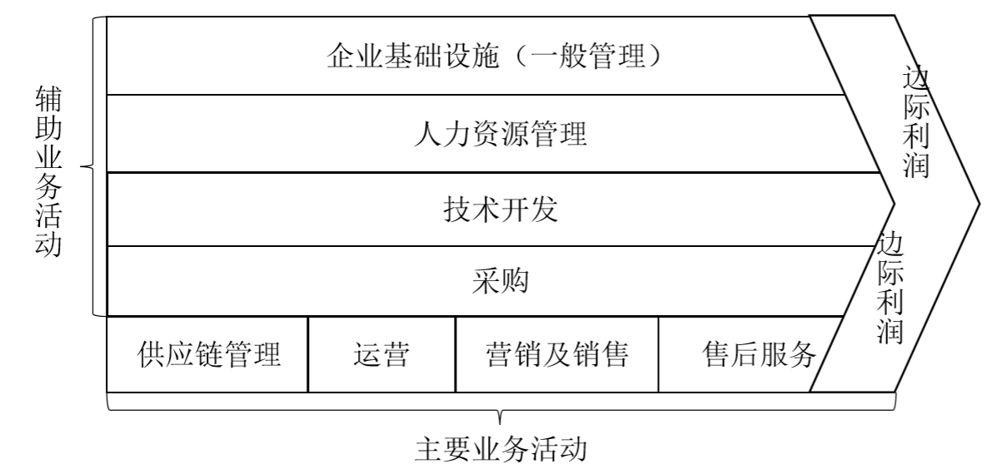
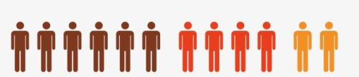
价值链分析工具是迈克尔·波特开发的、用于确认具有潜在价值创造作用的商业活动的战略分析工具。迈克尔·波特将企业价值创造活动分为两类，分别是基本活动和支持活动。

Slide 39
基本活动
输出物流
指收集、储存以及发送最终产品给客户的行为，如最终产品的仓储、订单提取和打包、装运、发货设施的运作等。
输入物流
指与产品或服务的各项输入生产要素相关的接收、储存和配送等活动。
营销和销售
让顾客 / 消费者意识到产品或服务的存在，并实施购买行为的活动，如销售管理、 广告、促销等。
基本活动
制造与运营
将不同的输入生产要素转化为最终产品或服务的活动，包括加 工、包装、装配、检测等。
服务
包括所有增加或者保持产品或服务价值的活动，如安装、维护和修理、技术支持、投诉处理等。

Slide 40
支持活动
技术开发
是产品和运营过程的设计，包括产品研究与开发、流程研究与开发、业务方案的改善等。
基础设施
包括计划、财务、质量控制、信息管理等对基本活动的业绩表现发挥重要作用的体系。
支持活动
采购
人力资源管理
包括招聘、聘用、培训、能力开发、激励措施等。
获取各种基本活动所需要的输入资源的过程。

Slide 41
价值链分析
企业通常都要进行专业分工，因此企业必须清楚自己擅长从事哪些分工活动，理解价值创造体系内分工合作的重要性，并依据自身资源和能力基础做出如下选择决策：
对于某项业务活动，企业是自己完成还是外包（交由其他效率更高的企业）？
在价值链各个环节上谁可能是最好的合作伙伴？
与每个合作伙伴建立什么样的关系？

Slide 42
价值链是整个价值系统的一部分
供应商价值链
企业价值链
渠道价值链
购买者价值链
上游价值：完成不断提供企业活动所需物品和服务的活动
每个企业最终都必须找到能够成为一些购买者价值链的一部分的方法
差别化的最终基础是在购买者的价值链中扮演一定角色的能力
这就会产生价值！！！
某一行业中企业的价值链各异，反映每个企业独特的特性：
历史
战略
成功的运营

Slide 43
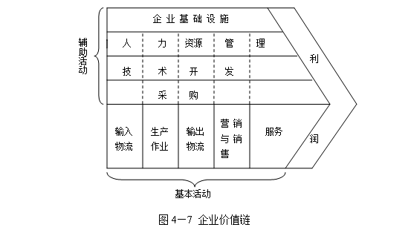
3.2 价值链的基本构成
上面每一项活动又可以进一步分解，如：
生产制造
热处理
机加工
组装调试
质量检验

Slide 44
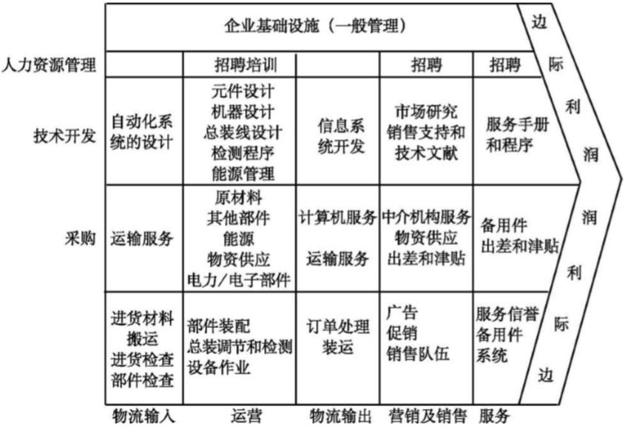
家电生产企业的价值链

Slide 45
3.3 价值链与战略成本管理
战略成本管理：将成本管理置身于战略管理的广泛空间，从战略高度对企业的成本行为和成本结构进行分析，通过战略成本预测、决策、计划、控制和业绩评价为企业的战略管理服务。
项目 | 传统成本管理 | 战略成本管理
管理出发点 | 成本阶段 | 供应、生产、销售和服务阶段
管理范围 | 企业内部价值链 | 企业内外部价值链
成本动因观 | 产量 | 多成本动因
成本管理观 | 产量定额分摊 | 关联作业费用
成本管理观点 | 静态 | 动态

Slide 46
3.3 价值链与战略成本管理
基于价值链的战略成本管理
识别价值链，判断价值活动的主要内容
判定每种价值活动的成本动因，优化协同价值链之间的联系
通过控制成本动因重构价值链，制定降低成本的策略
检验成本削减的持久性

Slide 47
3.4 价值链与竞争优势
在一定时期内，每个产业的价值链上都存在一些关键环节，在这些环节上握有优势的企业往往能够在竞争中占据主动。
例：碳酸饮料
STEP O1
STEP O2
STEP O3
STEP O4
STEP O5
植物提取
制浆
灌装
配送
零售

Slide 48
3.4 价值链与竞争优势
识别活动
如果把生产经营过程中的每一可以独立完成的工作都作为“活动”，分析将过于繁杂并失去战略意义。
区分开对价值（满足顾客需求）有独特贡献的活动
区分开占成本比重大的活动
区分开成本正在迅速上升的活动
区分开“经济性”不同的活动

Slide 49
3.4 价值链与竞争优势
分析活动的意义和效率
对于每一项活动，都需要认清：
这项活动在创造价值过程中起着什么作用？它重要吗？
我们现在完成这项活动的方式是否恰当？有无更合理的方式？更先进的技术？
这项活动花费多少费用？

Slide 50
3.4 价值链与竞争优势
价值链的改进
改进价值链的两种途径
提高活动的效率
重组价值链

Slide 51
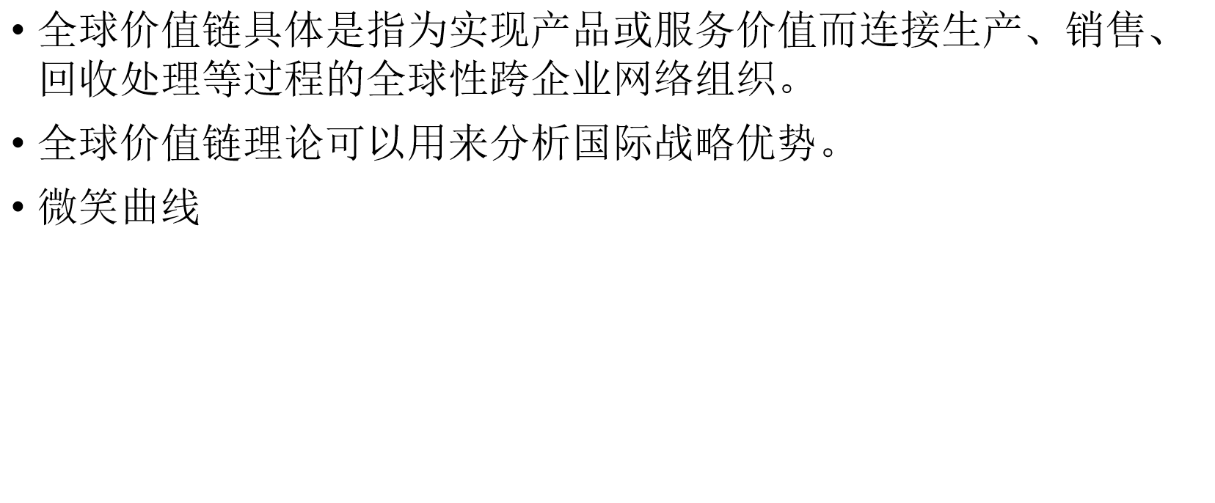
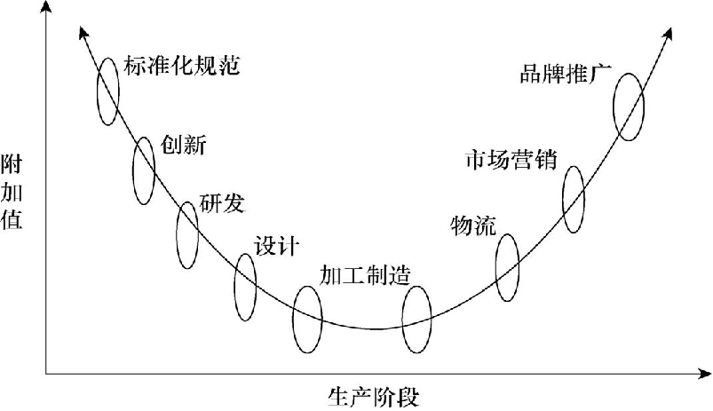
全球价值链分析

Slide 52
4
内部因素评价矩阵
4.1 内部因素评价矩阵概念
4.2 内部因素评价矩阵分析步骤

Slide 53
4.1 内部因素评价矩阵概念
内部因素评价矩阵（Internal Factor Evaluation Matrix，IFE矩阵），是一种对内部因素进行分析的工具，其做法是从优势和劣势两个方面找出影响企业未来发展的关键因素，根据各个因素影响程度的大小确定权数，再按企业对各关键因素的有效反应程度对各关键因素进行评分，最后算出企业的总加权分数。

Slide 54
4.2 内部因素评价矩阵分析步骤
将所有因素的加权分数相加，得到企业的总加权分数
用每个因素的权重乘以它的评分，即得到每个因素的加权分数
为各因素进行评分。1分代表重要弱势；2分代表次要弱势；3分代表次要优势；4分代表重要优势。
给每个因素以权重，其数值范围由0.0（不重要）到1.0（非常重要）
列出在内部分析过程中确定的关键因素。采用10~20个内部因素，包括优势和弱点两方面的

Slide 55

雷达图（Radar diagram）
静态分析：将企业的各种财务比率与竞争对手或整个行业的财务比率做横向比较；
动态分析：将企业现时的财务比率与先前的财务比率做纵向比较，发现企业财务及经营情况的发展变化趋势。

Slide 56
雷达图的五类指标
流动性指标
02
收益性指标
01
03
成长性指标
安全性指标
05
04
生产性指标

Slide 57
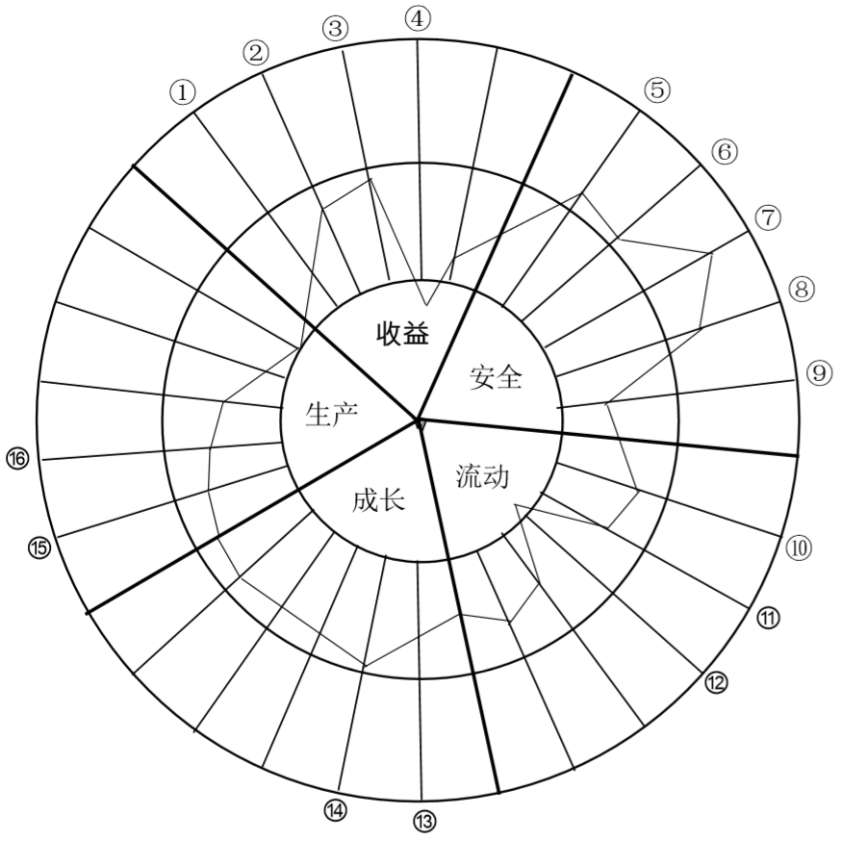
某企业的雷达图
收益性：1.资产报酬率
2.所有者权益报酬率
3.销售利税率
4.成本费用率
安全性：5.流动比率
6.速动比率
7.资产负债率
8.所有者权益比率
9.利息保障倍数
流动性：10.总资产周转率
11.应收账款周转率
12.存货周转率
成长性：13.销售收入增长率
14.产值增长率
生产性：15.人均工资
16.人均销售收入

Slide 58
雷达图的优缺点
优点：雷达图既可以用于同时对多个指标的对比分析，也可以对同一指标在不同时期的变化进行分析。具有简洁、直观、形象的优点，易于操作和推广。
缺点：当参加评价的对象较多时，很难给出综合评价的排序结果。

Slide 59
5
SWOT分析法
5.1 SWOT分析的基础
5.2 SWOT分析矩阵

Slide 60
5.1 SWOT分析的基础
战略制定必须寻求企业内部资源和外部环境间的良好匹配
（一）
确定企业的优势和资源能力
（二）
确定企业的劣势和资源缺陷
（三）
对资源优势和劣势的评估
（四）
确定企业的核心能力
（五）
确认企业面临的机会
（六）
确认企业面临的威胁

Slide 61
5.2 SWOT分析矩阵
SWOT矩阵 | 优势—S（Strengths) 1. 2.列出优势 3. …… | 劣势—W(Weakness) 1. 2.列出弱点 3. ……
机会—O(Opportunities) 1. 2.列出机会 3. …… | SO战略 1. 2.发挥优势，利用机会 3. …… | WO战略 1. 2.利用机会，克服弱点 3. ……
威胁—T(Threats) 1. 2.列出威胁 3. …… | ST战略 1. 2.利用优势，回避威胁 3. …… | WT战略 1. 2.减少弱点，回避威胁3. ……

Slide 62
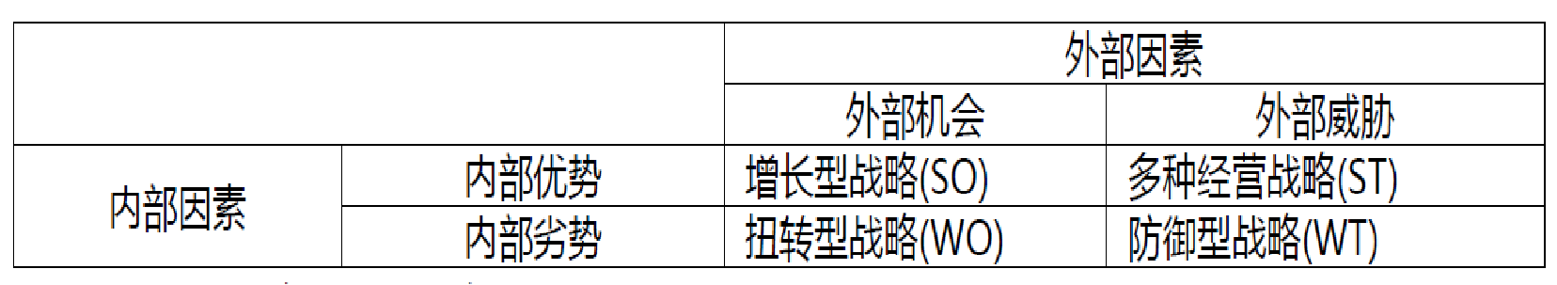
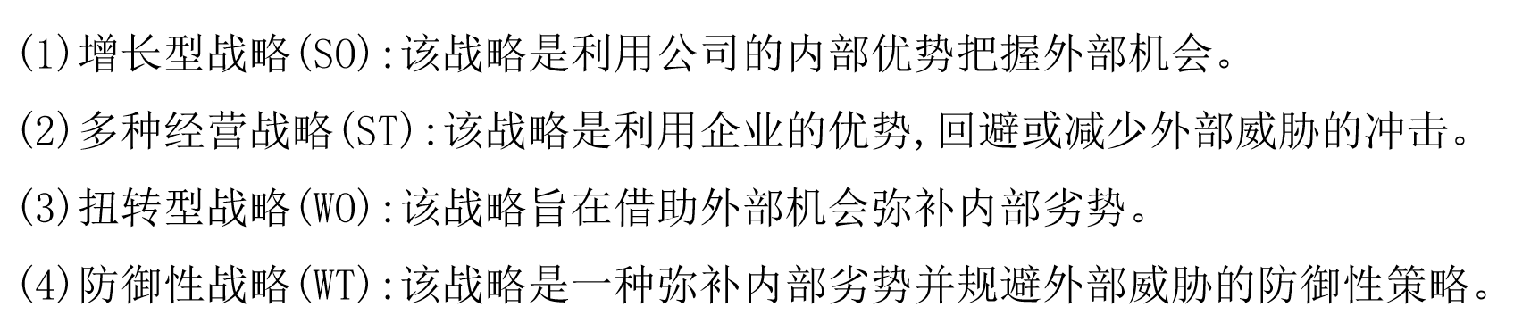

Slide 63
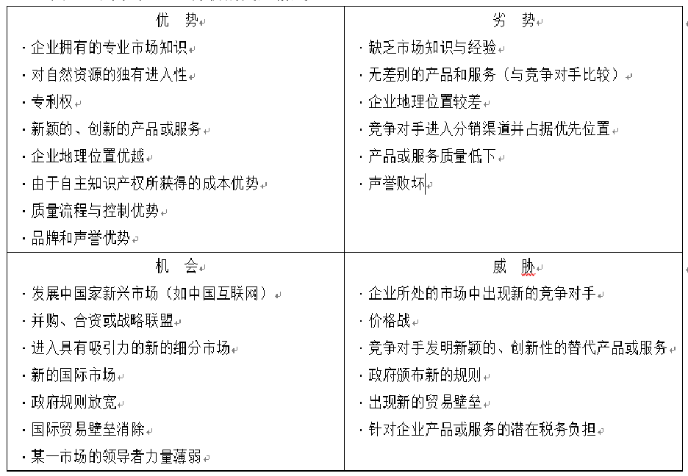

Slide 64
某企业SWOT矩阵分析
优势与劣势 战略匹配 机会与威胁 | 优势 (1)资金 (2)进入这个市场较早 (3)有比较完整的销售网络 (4)统计技术比较先进 (5)居于市场领先地位,占有投资咨询行业相当的份额 | 劣势 (1)监控系统是模拟式 (2)成本较高 (3)一次性投入大
机会 (1)中国市场化进程向纵深发展 (2)电视台市场化程度不断提高 (3)其他城市需求也在扩大 | SO战略 应该以市场主导的身份力争扩大市场供给以满足日益增大的市场需求 | WO战略 应该努力降低成本,以更低的价格抢占市场
威胁 (1)由于地方保护主义,致使有些分市场难以进入 (2)竞争者的实力相对较强,使得我们在竞争中处于更加不利的位置 (3)日记形式的监测系统因为成本较低依然占据一定的市场空间 | ST战略 应该首先进入市场化程度较高的沿海大城市。应该用更快的速度抢占市场,逐步更新设备。 | WT战略 应该先用模拟式的监测设备抢占市场,然后再根据电视数字化的进程逐步进入市场

Slide 65
SWOT分析的优点：在商业环境与企业战略之间建立起明确联系。
SWOT分析的缺点：
（1）对于业务方向的选择，SWOT未能准确揭示任意特定外部因素或外部因素结构的战略含义是什么。
（2）SWOT只是指出业务方向的选择受到外部环境因素的限制，特别是由环境引起的机会或威胁的限制，而没有直接把特定的组织特征与特定的环境因素联系起来，进而确定最适当的战略方向。
（3）由于SWOT分析一开始就提出企业存在的优势和劣势，它在业务安排上倾向于选择增量变动战略。在基于现有知识有效利用的竞争中，增量改进是合适的，但在整体上并不适合于以根本性变动为基础的竞争——以新的、有用的、无法模仿的知识为基础的竞争（即熊彼特式竞争（Schumpeterian competition）的一种形式）。

Slide 66
复习思考
企业资源的内涵是什么？如何判断一项资源是否具备竞争价值？
企业能力分析的内容与方法有哪些？
什么是价值链？如何通过价值链分析建立企业竞争优势？
什么是战略成本？如何利用价值链实施战略成本管理？
什么是企业核心能力？企业应如何培育核心能力？
什么是企业动态能力？如何培育企业动态能力？
如何在战略制定过程中正确运用SWOT方法进行分析？
Notes:
字号可根据

Slide 67

小测验
（1）核心能力犹如一个技能源，由此向外发散，为顾客不断提供新的产品或服务，这反映其（ ）。
A.延展性 B.独特性 C.不可替代性 D.价值性
（2）与接收存储和分配相关联的各种活动，如原材料搬运、仓储、库存控制、车辆调度和向供应商退货，这是（ ）。
A.生产作业 B.输入物流 C.外部后勤 D.服务
（3）经营能力、技术诀窍、创新能力、企业形象和声誉、专利、版权商标、商业机密等是（ ）。
A.有形资源 B.无形资源 C.人力资源 D.核心能力

Slide 68
本章完
战略管理
谢谢观赏

